Slide 1
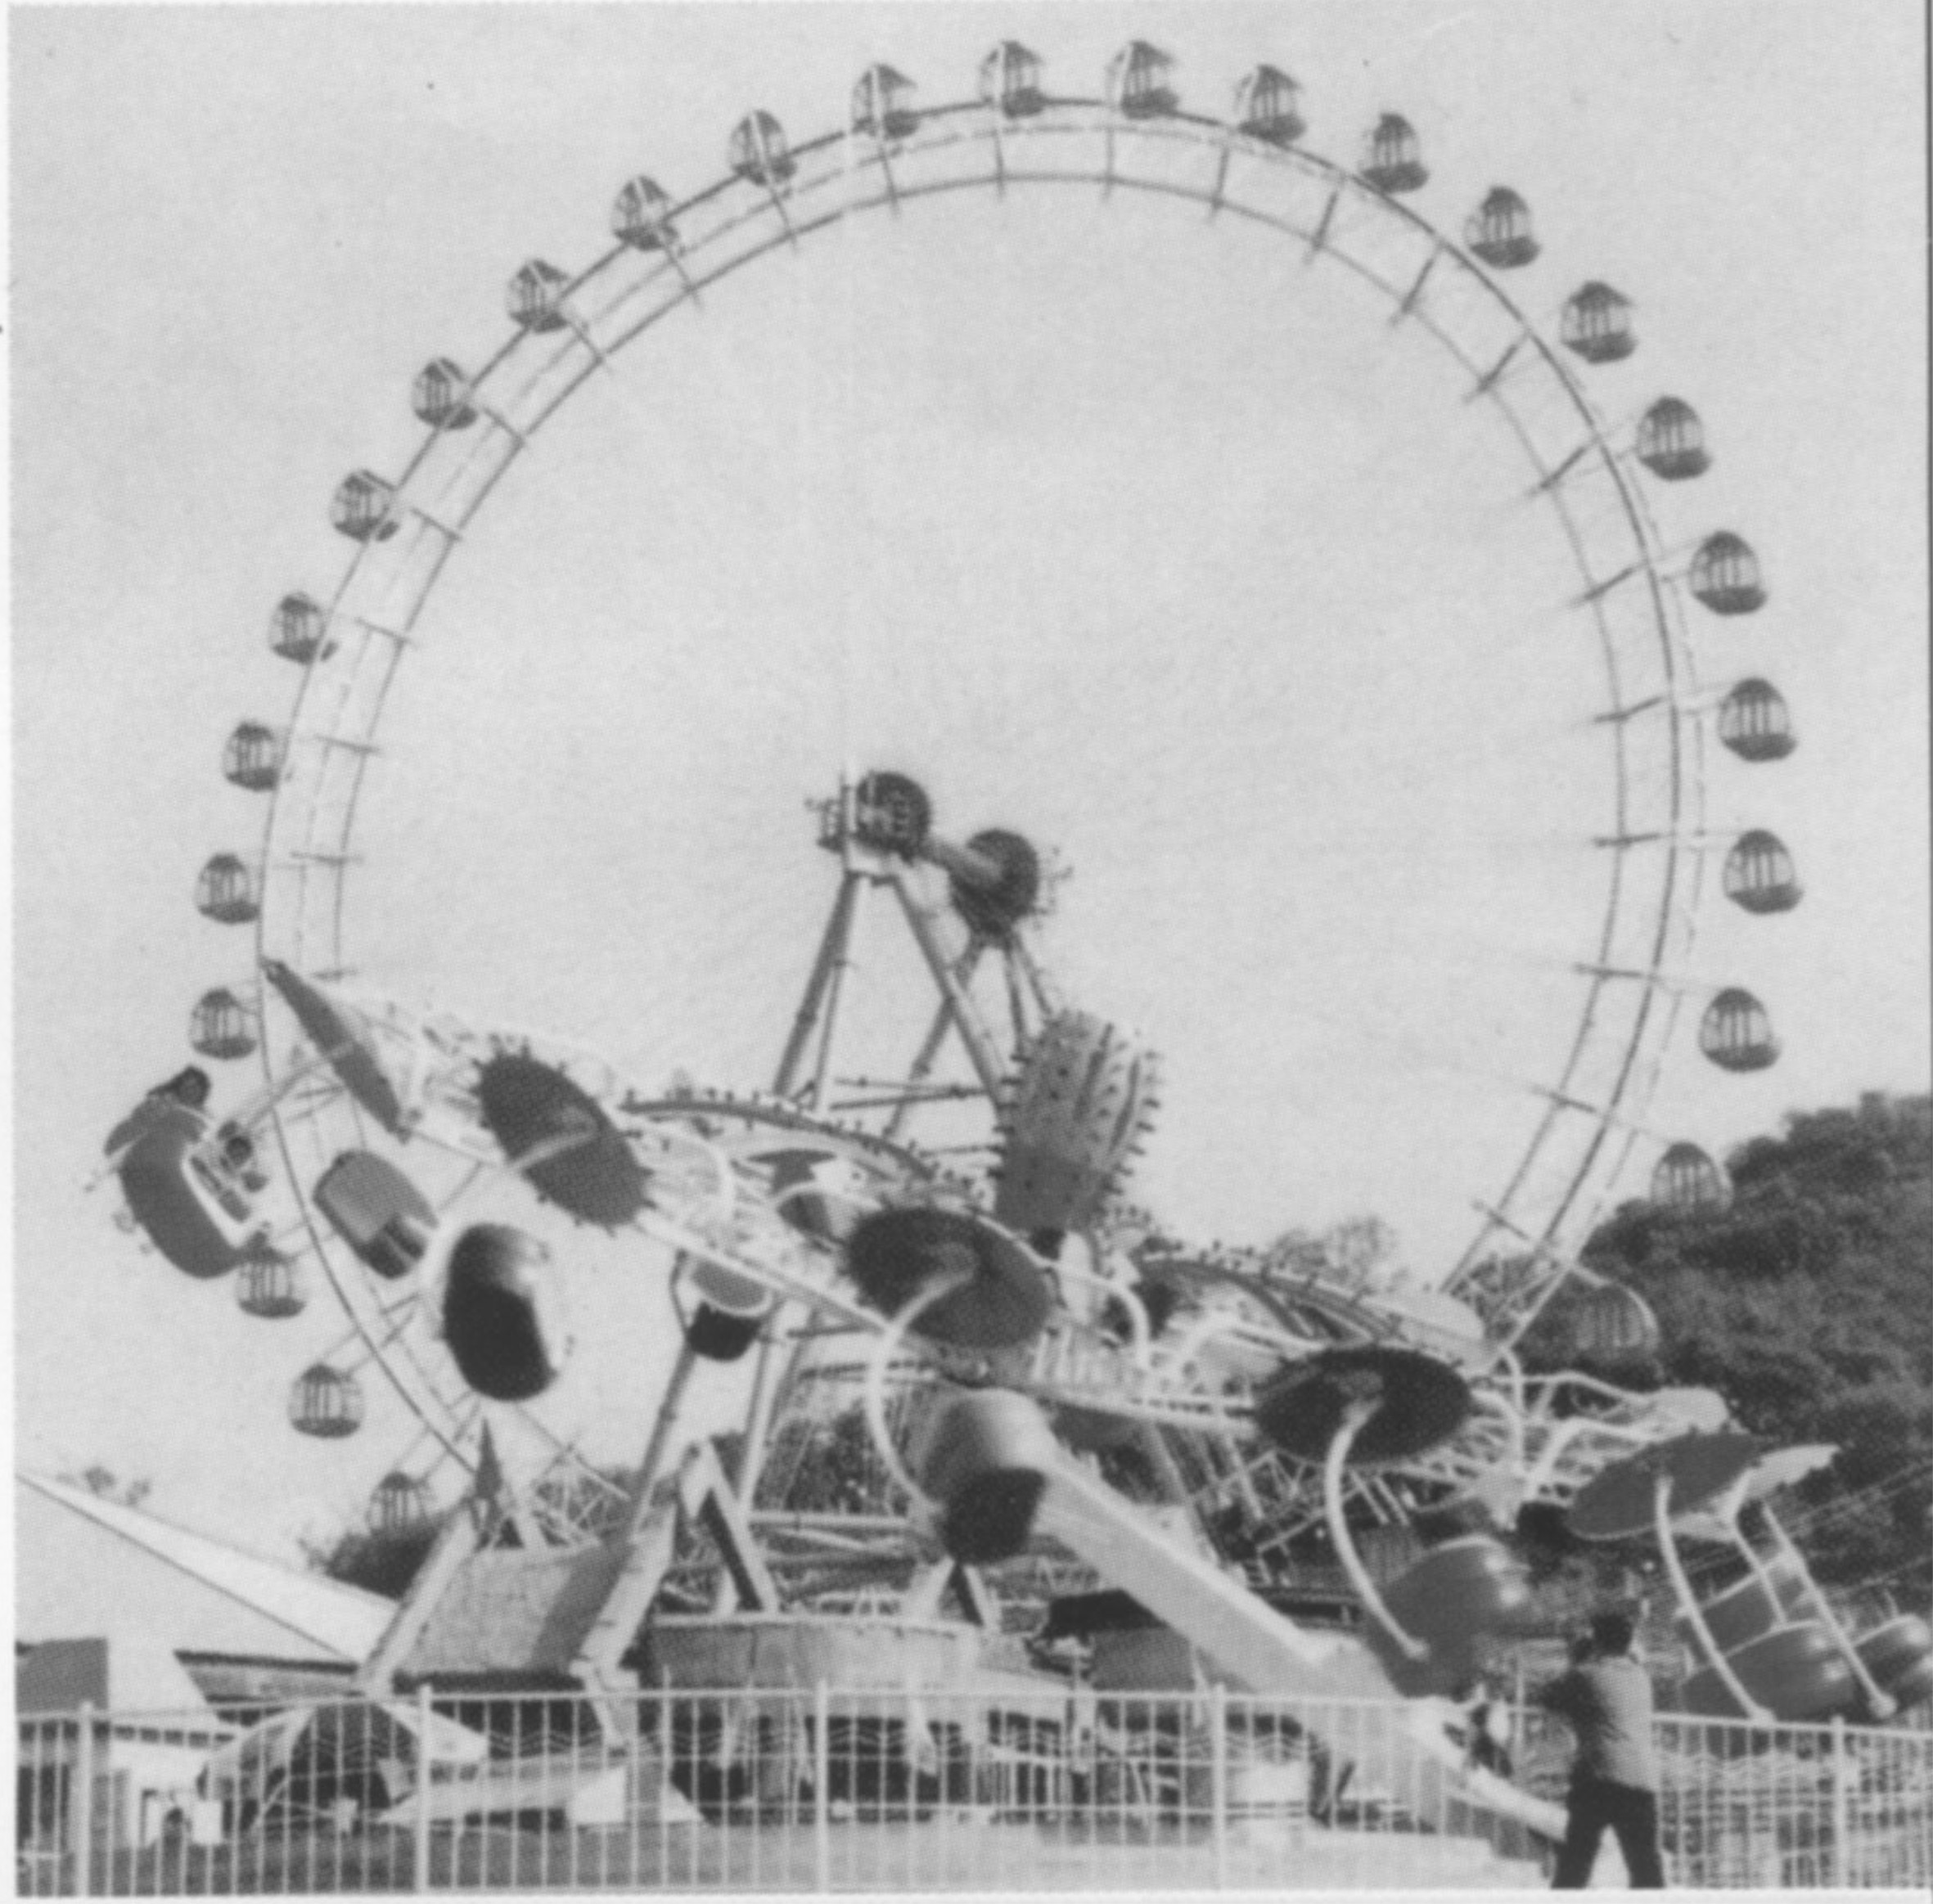
第5章 刚体运动学
刚体运动随处可见,观览轮盘是一种具有水平转轴、能在铅垂平面内回转的装置。轮盘和吊箱的运动各有什么样的特点?如何描述?

Slide 2

§5.1 刚体和自由度的概念
一. 刚体
特殊的质点系，
形状和体积不变化
—— 理想化模型
在力作用下，组成物体的所有质点间的距离始终保持不变
二. 自由度
确定物体的位置所需要的独立坐标数
—— 物体的自由度数
z
z
( x , y , z )
s
O
y
y
O
O
x
i = 1
i = 2
i = 3
x
i = 3+2+1= 6
当刚体受到某些限制 ——自由度减少

